Slide 1
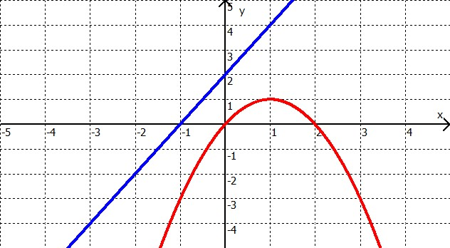
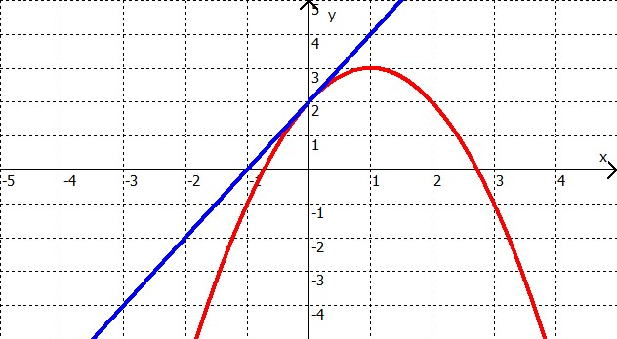
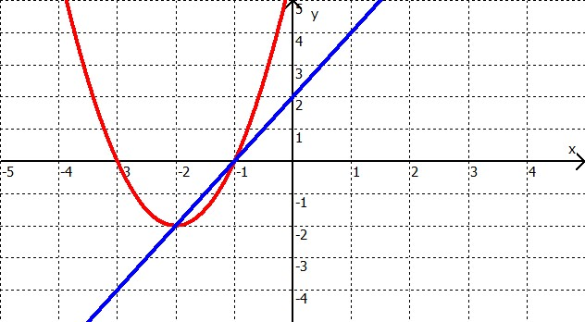
Schnittpunkte von quadratischen und linearen Funktionen
3 Möglichkeiten
kein Schnittpunkt
ein Schnittpunkt
zwei Schnittpunkte
$$y=−{\left(x−1\right)}^{2}+1$$
$$y=−{\left(x−1\right)}^{2}+3$$
$$y=2{\left(x+2\right)}^{2}−2$$
$$y=2x+2$$
$$y=2x+2$$
$$y=2x+2$$
Gleichsetzungsverfahren

Slide 2
kein Schnittpunkt
Gleichsetzungsverfahren
$$⇒ −{\left(x−1\right)}^{2}+1=2x+2$$
$$⇔ −x^{2}+2x−1+1=2x+2$$
$$⇔ −x^{2}+2x=2x+2$$
$$|−2x$$
$$⇔ −x^{2}=2$$
$$|∙\left(−1\right)$$
$$y=−{\left(x−1\right)}^{2}+1$$
$$⇔ x^{2}=−2$$
$$|±√$$
$$y=2x+2$$
$$⇒ x_{1,2}=±\sqrt{−2}$$
keine Lösung
=
keine Schnittpunkte

Slide 3
ein Schnittpunkt
Gleichsetzungsverfahren
$$⇒ −{\left(x−1\right)}^{2}+3=2x+2$$
$$⇔ −x^{2}+2x−1+3=2x+2$$
$$⇔ −x^{2}+2x+2=2x+2$$
$$|−2x$$
$$⇔ −x^{2}+2=2$$
$$|−2$$
$$y=−{\left(x−1\right)}^{2}+3$$
$$⇔ −x^{2}=0$$
$$|∙\left(−1\right)$$
$$⇔ x^{2}=0$$
$$|±√$$
$$y=2x+2$$
$$⇒ x_{1,2}=±\sqrt{0}$$
$$⇔ x_{1,2}=0$$
Einsetzen
$$y=2∙0+2=2$$
$$P\left(0/2\right)$$
eine Lösung
=
ein Schnittpunkt

Slide 4
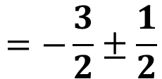
zwei Schnittpunkte
Gleichsetzungsverfahren
$$⇒ 2{\left(x+2\right)}^{2}−2=2x+2$$
$$⇔ 2x^{2}+8x+8−2=2x+2$$
$$⇔ 2x^{2}+8x+6=2x+2$$
$$|−2x−2$$
$$⇔ 2x^{2}+6x+4=0$$
$$|:2$$
$$⇔ x^{2}+3x+2=0$$
$$|p−q−Formel$$
$$y=2{\left(x+2\right)}^{2}−2$$
$$⇒ x_{1,2}=−\frac{3}{2}±\sqrt{\frac{9}{4}−\frac{8}{4}}$$
$$=−\frac{3}{2}±\frac{1}{2}$$
$$y=2x+2$$
$$⇔ x_{1}=−\frac{3}{2}+\frac{1}{2}=−\frac{2}{2}=−1$$
$$P\left(−1/0\right)$$
Einsetzen
$$⇔ x_{1}=−\frac{3}{2}−\frac{1}{2}=−\frac{4}{2}=−2$$
$$Q\left(−2/−2\right)$$
zwei Lösungen
=
zwei Schnittpunkte

Slide 5
Zusammenfassung
1. Schritt
Funktionen gleichsetzen
2. Schritt
nach der Variablen auflösen
Wurzel kann nicht berechnet werden
keine Schnittpunkte
Wurzel ist gleich Null
ein Schnittpunkt
y-Wert berechnen
Wurzel kann berechnet werden
zwei Schnittpunkte
y-Werte berechnen

